Slide 1
Manajemen Proyek TI
Pertemuan 4

Slide 2
Sifat Proyek
Unik:
Usaha khusus untuk memberikan perubahan yang menguntungkan
Terbatas:
Awal dan akhir yang dapat ditentukan
Multi-Disiplin:
Melibatkan banyak disiplin ilmu, fungsi, dan sumber daya

Slide 3
Cont’d
Kendala:
Waktu, biaya & kualitas
Risiko & Ketidakpastian:
Teknologi, peningkatan biaya, jadwal yang diperpanjang
Dinamis:
Lingkungan yang berubah

Slide 4
Tantangan Projek
Personil
Setiap proyek membutuhkan jumlah orang dan keahlian yang berbeda.
Jika beberapa proyek berjalan secara bersamaan dalam suatu organisasi, itu mungkin menciptakan masalah kepegawaian.
Memperkirakan
Organisasi membutuhkan perkiraan biaya dan jadwal yang akurat.
Tetapi karena setiap proyek berbeda, estimasi mungkin mengandung lebih banyak asumsi daripada fakta.

Slide 5
Cont’d
Kontrol
Proyek membutuhkan kontrol yang ketat. Ketika laporan akuntansi menunjukkan bahwa suatu proyek melebihi anggaran, mungkin sejauh ini di luar kendali untuk melampaui pemulihan.
Komunikasi
"Kegagalan komunikasi" adalah salah satu faktor yang paling sering disebutkan dalam kegagalan proyek.

Slide 6
Skill yang Diperlukan
Manajemen proyek:
Ini adalah keterampilan yang akan kita pelajari dalam Kursus ini.
Manajemen bisnis:
Ini adalah kompetensi pribadi, interpersonal, dan kelompok yang harus dimiliki setiap manajer, baik mengelola proyek atau operasi yang sedang berlangsung.

Slide 7
Cont’d
Teknis:
Seorang manajer proyek harus benar-benar memahami aspek teknis dari proyek tersebut. Namun, itu tidak berarti bahwa manajer proyek harus menjadi teknisi atau insinyur terbaik dalam tim proyek.

Slide 8
Skill Teknis
Orang yang memimpin proyek harus mengetahui rincian teknis proyek.
Jika tidak, ia tidak akan dapat memahami atau berpartisipasi dalam pemecahan masalah teknis.

Slide 9
Cont’d
Manajer proyek yang tidak memahami teknologi yang mereka kelola dapat kehilangan kepercayaan tim mereka, terutama tim yang bangga dengan kemampuan teknis mereka.
Karena persyaratan keterampilan teknis ini, manajemen proyek tidak tergantung pada industri, tetapi manajer proyek tidak.

Slide 10
Proyek Selesai
Tepat waktu
Hasil proyek disampaikan sesuai jadwal.
Beberapa proyek pada dasarnya tidak berharga jika tidak tepat waktu.

Slide 11
Cont’d
Sesuai anggaran
Proyek adalah investasi. Mereka yang melebihi anggaran dapat berakhir biaya organisasi lebih dari yang mereka bawa.
Kualitas tinggi
Kualitas adalah "kesesuaian dengan persyaratan" khusus mengenai fungsi dan kinerja. Persyaratan kualitas harus ditentukan di awal proyek.

Slide 12
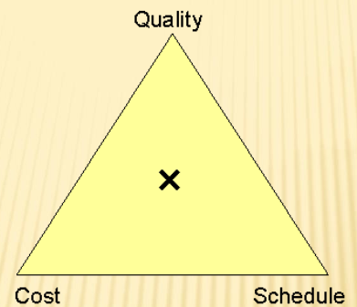
Keseimbangan
Tujuan Anda sebagai manajer proyek adalah menyeimbangkan variabel-variabel ini untuk menciptakan keseimbangan kualitas-biaya-jadwal yang optimal.

Slide 13
Tugas Manager Projek
Peran utama seorang manajer proyek adalah mengatur semua kelompok dalam suatu proyek secara harmonis.
Setelah dipilih, manajer proyek harus secara jelas mengidentifikasi peran pemangku kepentingan pada proyek

Slide 14
Tugas Ketua
Anggota tim menyumbangkan waktu, keterampilan, dan upaya untuk proyek tersebut.
Kontraktor, vendor, dan pelanggan dapat menjadi anggota tim proyek.

Slide 15
Tugas Sponsor
Mendukung manajer proyek dengan mengeluarkan piagam proyek.
Membantu mengembangkan matriks tanggung jawab.
Tinjau dan setujui pernyataan kerja.
Tinjau dan setujui rencana proyek.
Beri tahu manajer proyek, dan diskusikan status proyek dengan manajer proyek secara teratur.

Slide 16
Tugas Klien
Pelanggan berkontribusi dalam persyaratan proyek dan, dalam proyek komersial, pendanaan untuk proyek tersebut.
Mengidentifikasi pelanggan secara akurat pada suatu proyek bisa jadi sulit.

Slide 17
Struktur Organisasi
Pengelompokan:
individu ke dalam departemen
departemen ke dalam organisasi total
Desain sistem untuk komunikasi yang efektif koordinasi Integrasi lintas departemen

Slide 18
Bentuk Organisasi Struktur
Organisasi fungsional - kelompok orang yang melakukan kegiatan serupa ke dalam departemen
Organisasi proyek - mengelompokkan orang ke dalam tim proyek dengan tugas sementara
Organisasi matriks - membuat hierarki ganda di mana fungsi dan proyek memiliki keunggulan yang sama

Slide 19
Cont’d
Konfirmasikan siapa yang akan melaporkan kepada siapa selama proyek.
Ini sangat penting untuk proyek lintas departemen.
Struktur harus divisualisasikan dalam bagan organisasi.

Slide 20
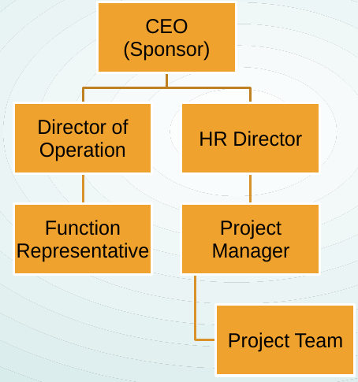
Contoh Struktur

Slide 21
Struktur Organisasi Fungsional
Organisasi yang Didorong oleh Fungsi diatur di sekitar fungsi-fungsi utama, seperti keuangan, teknik, sistem informasi, sumber daya manusia, dll.

Slide 22
Cont’d
Kelebihan
Desain perusahaan dipertahankan
Jalur karier standar
Anggota tim proyek tetap terhubung dengan fungsi mereka
kelompok
Jalur karier standar
Anggota tim proyek tetap terhubung dengan fungsi mereka

Slide 23
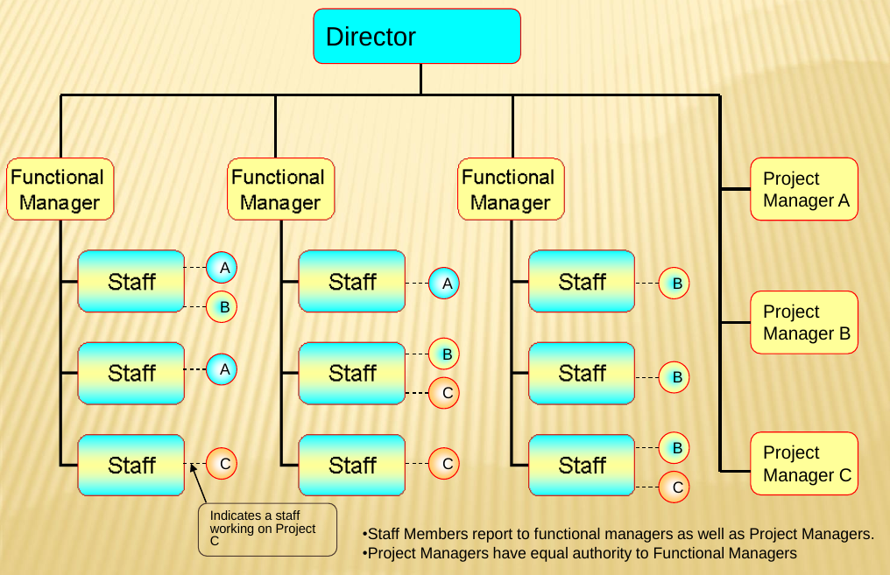
Cont’d

Slide 24
Struktur Organisasi Matriks
Struktur matriks memberikan otoritas kepada manajer proyek dan manajer fungsional dengan meminta keduanya melapor kepada eksekutif yang sama.

Slide 25
Cont’d
Kelebihan
Kelemahan
Cocok untuk lingkungan yang dinamis
Memaksimalkan sumber daya yang langka
Hirarki ganda berarti dua bos
Pekerja terjebak di antara proyek yang bersaing & tuntutan fungsional

Slide 26
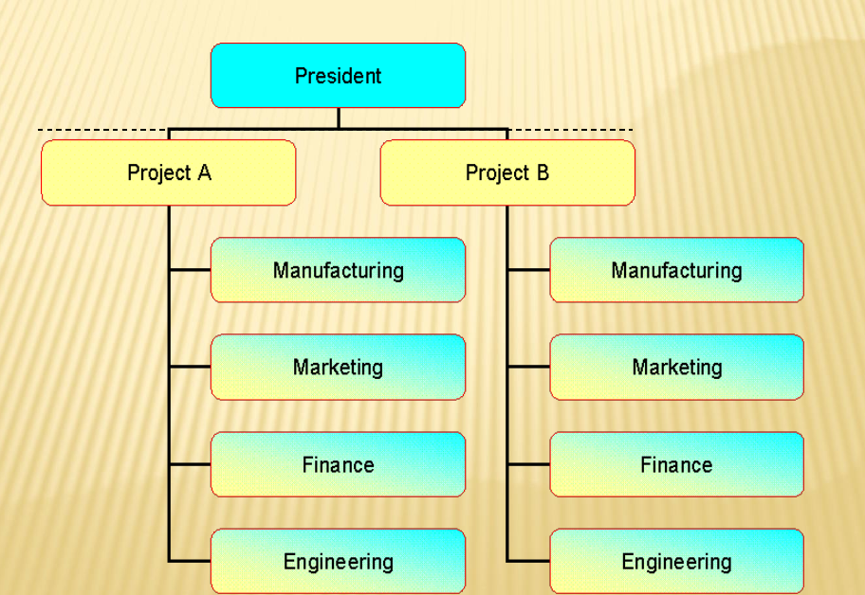
Cont’d

Slide 27
Cara memilih tim
Perencanaan organisasi:
bagan diagram siapa yang harus dilaporkan kepada siapa, menetapkan rantai komando yang jelas termasuk dokumen pendukung yang diperlukan untuk menguraikan setiap jabatan & uraian pekerjaan atau kebutuhan pelatihan apa pun

Slide 28
Cont’d
Akuisisi staf:
ketersediaan, kompetensi & kemahiran menentukan apakah setiap anggota tim akan bekerja penuh atau paruh waktu pada proyek

Slide 29
Cont’d
Pengembangan tim
kegiatan membangun tim, kolokasi keterampilan manajemen umum & sistem pengakuan kolokasi atau pelatihan pertemuan tatap muka yang sering

